Slide 1

PDV Mercado
Sistema de Ponto de Venda
Discentes:
João Victor Reis Lisboa
João Emannuel Neves de Brito
Alice Fernanda Silva Barros

Slide 2



PVD Mercado
Introdução
Julho, 2026
O sistema criado tem como objetivo auxiliar o comerciante a ter controle sobre os dados da sua empresa e das suas vendas. Criamos um sistema de supermercado ágil e eficaz, que organiza estoque, vendas e pagamentos, dando mais controle e visibilidade ao comerciante que está iniciando seu negócio.

Slide 3
PVD Mercado
Problemas
Lentidão no atendimento
Erros no atendimento de caixa
Descontrole do estoque
Falta de visibilidade financeira
Falta de segurança nos dados da empresa
Público-Alvo
Pequenos comerciantes e microempreendedores que precisam de um sistema coringa, pronto para uso, sem depender de soluções caras ou da contratação de um técnico para desenvolver um sistema personalizado.

Slide 4
PVD Mercado
Julho, 2026
Solução
encontrada:
Criar um sistema Integrado
Criar um sistema único de ponto de venda, com dois níveis de acesso (Gerente e Operador de Caixa), cada um com permissões específicas definidas no login, separando as funções administrativas (produtos, estoque e relatório de vendas) das funções operacionais de caixa (venda, carrinho e pagamento).

Slide 5
PVD Mercado
Julho, 2026
Benefícios por perfil
Operador de Caixa
Gerente da loja
O cliente
Interface simples e direta para passar produtos e registrar pagamentos rapidamente, sem precisar fazer cálculos complexos ou se preocupar
com travamentos
Controle estratégico com painéis em tempo real. Visão completa do estoque, emissão de relatórios de vendas e gestão segura dos acessos dos funcionários.
O beneficiário final. Desfruta de um atendimento ágil, sem filas longas, com preços corretos e diversas opções modernas de pagamento.

Slide 6
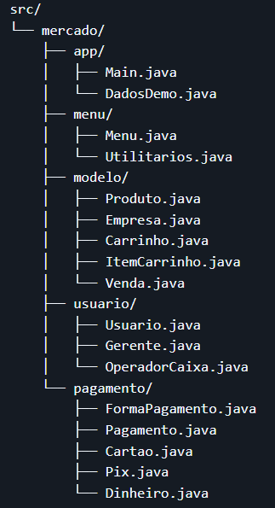
PVD Mercado
Julho, 2026
Demonstração
do Sistema

Slide 7
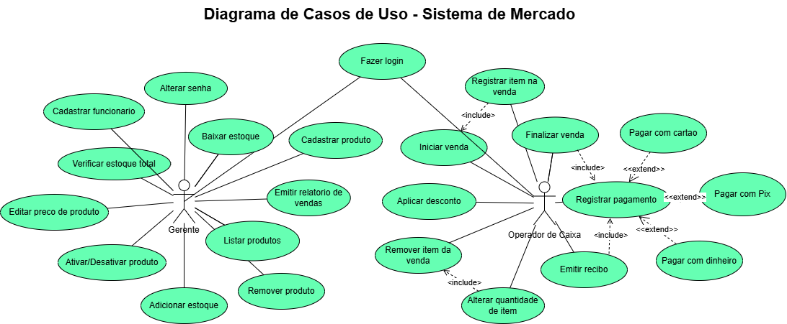
Diagrama casos de uso
Representação da interação entre os atores (gerente e operador de caixa) com o sistema de Supermercado. Facilitando a visualização do projeto a ser implementado.

Slide 8
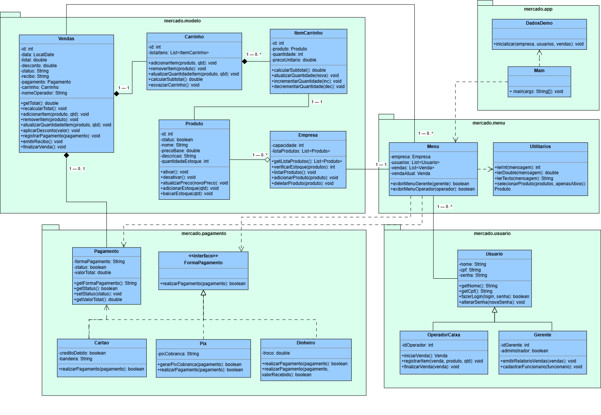
Diagrama de Classes

Slide 9
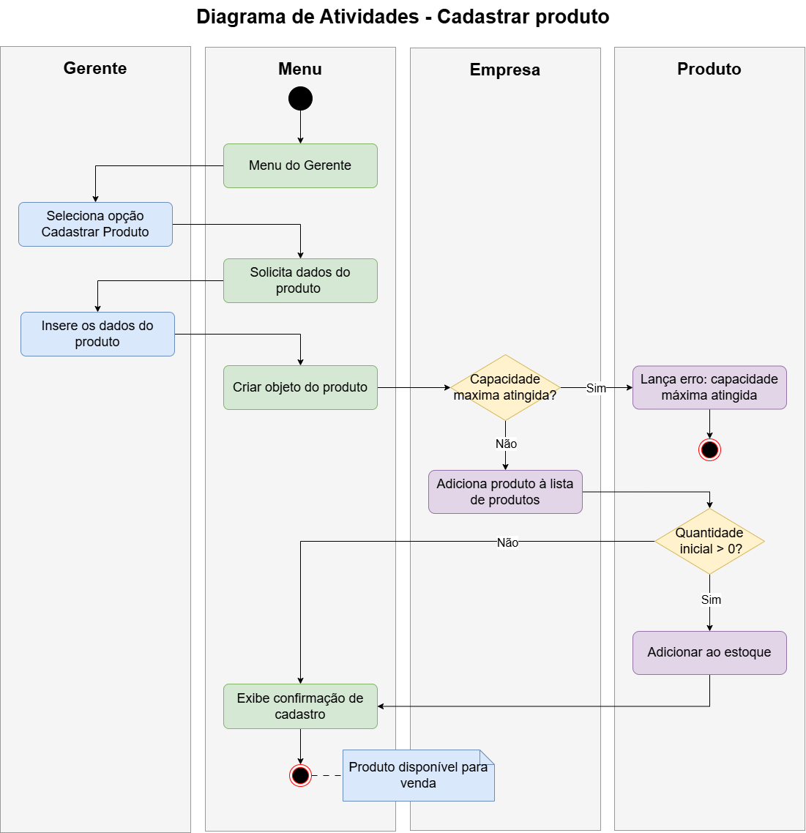
Diagrama de
atividades
Representação do fluxo da atividade “Cadastrar produtos”.

Slide 10
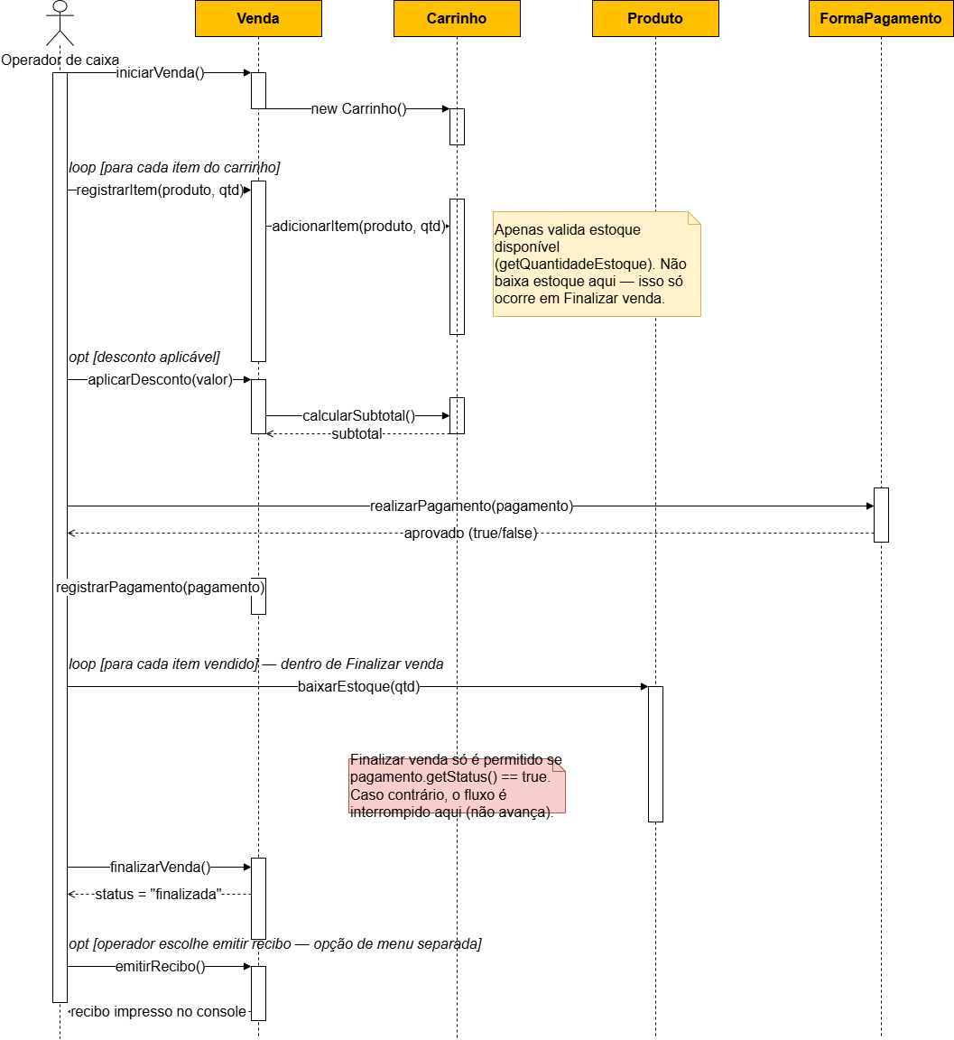
Diagrama de Sequência - Finaliza venda

Slide 11
PVD Mercado
Considerações
Finais
Tivemos mais dificuldade em modelar o sistema e montar os diagramas do que em escrever o próprio código. Pensar como as classes se relacionam antes de sair programando acabou sendo mais desafiador do que a implementação em si.
Um desafio que não esperávamos foi encontrar o equilíbrio entre usar POO e não usar demais. Chegamos a pensar em criar classes e interfaces que, no fim, deixariam o código mais complicado sem necessidade.

Slide 12
PVD Mercado
Obrigado(a)
pela atenção

